Slide 1




Thiết kế và đánh giá các hệ thống thích ứng dựa trên trò chơi nhằm can thiệp tình trạng bắt nạt học đường
Mentor: Hai Dang

Slide 2
Buổi 2: Xây dựng kịch bản & sơ đồ logic rẽ nhánh

Slide 3



MỤC TIÊU BUỔI HỌC
  Ôn tập kiến thức của buổi học 1
  Xây dựng tình huống và lựa chọn hành động về bắt nạt học đường
  Xác định các hệ quả của từng lựa chọn
  Thiết kế cơ chế cộng trừ điểm
  Vẽ sơ đồ workflow/ rẽ nhánh của tình huống

Slide 4
WARM UP
Bystander là ai?
Các loại Bystander
Câu hỏi: Nếu bạn nhìn thấy một người bạn bị bắt nạt, tại sao bạn có thể không can thiệp?

Slide 5

WARM UP
Hoạt động: “Nếu bạn chứng kiến thì sao?”
“Giờ ra chơi, bạn nhìn thấy một nhóm học sinh đang chế giễu một bạn trong lớp vì ngoại hình. Một số bạn khác đứng xung quanh cười và quay video. Bạn không phải người bị bắt nạt và cũng không phải người bắt nạt.”
Nếu là bạn, bạn sẽ làm gì?
A. Đứng ngoài và không làm gì.
B. Cười theo để tránh bị nhóm đó để ý.
C. Đi tới và yêu cầu nhóm dừng lại.
D. Báo cho giáo viên/người lớn.
E. Sau đó tìm cách hỏi thăm bạn bị bắt nạt.

Slide 6
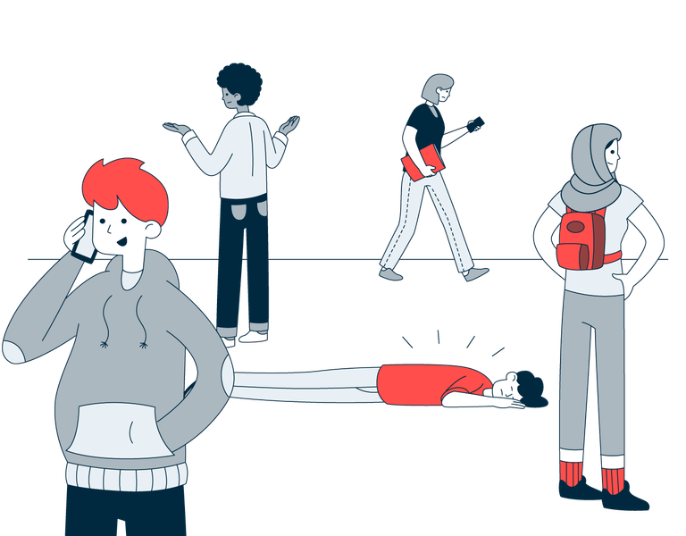
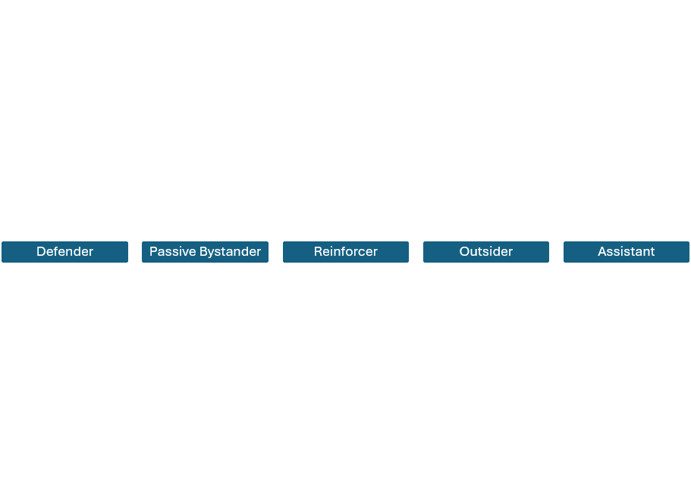
WARM UP
Bystander = người chứng kiến
Là người:
  chứng kiến trực tiếp;
  nghe thấy;
  nhìn thấy;
  hoặc biết về hành vi bắt nạt,
nhưng không phải nạn nhân hoặc người thực hiện hành vi bắt nạt trong tình huống đó.
Các loại Bystander

Slide 7


WARM UP
Buổi 1 bạn đã xác định 3 chỉ số:
Empathy — E
Self-efficacy — SE
Intervention Intention — II
⟶ Buổi 2 cần biến 3 biến này thành game mechanics (cơ chế trò chơi).

Slide 8
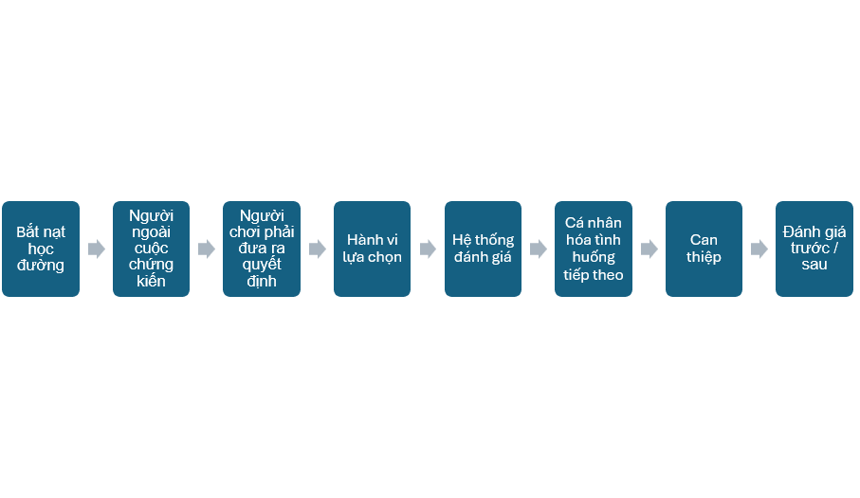
WARM UP
Mô hình tổng quát:

Slide 9
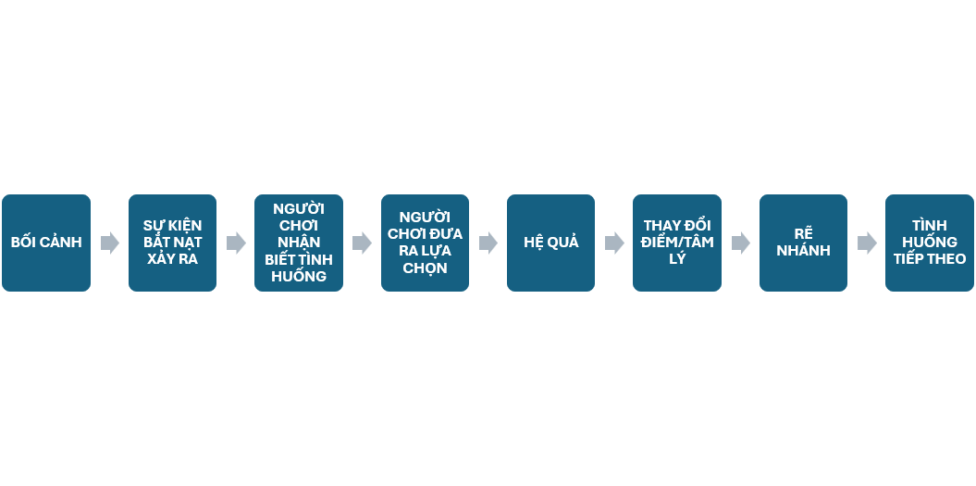
CÔNG THỨC XÂY DỰNG KỊCH BẢN

Slide 10
NGUYÊN TẮC VIẾT KỊCH BẢN BẮT NẠN
Nguyên tắc 1: Tình huống phải gần với đời sống
Không nên quá “kịch”.
Nên sử dụng những tình huống học sinh có thể gặp:
  Chế giễu ngoại hình.
  Cô lập khỏi nhóm.
  Tung tin đồn.
  Bình luận ác ý trên mạng.
  Quay video người khác rồi đăng lên mạng.
  Lấy đồ hoặc phá đồ dùng cá nhân.
  Ép buộc một bạn làm điều bạn không muốn.

Slide 11
NGUYÊN TẮC VIẾT KỊCH BẢN BẮT NẠN
Nguyên tắc 2: Người chơi là người ngoài cuộc
Người chơi không phải nạn nhân và cũng không phải kẻ bắt nạt.
Người chơi đóng vai:
“Một học sinh chứng kiến hoặc biết về sự việc và phải quyết định có nên can thiệp hay không.”
⟶ Điều này phù hợp trực tiếp với mục tiêu đo khả năng thấu cảm và tự tin can thiệp.

Slide 12
NGUYÊN TẮC VIẾT KỊCH BẢN BẮT NẠN
Nguyên tắc 3: Không biến kẻ bắt nạt thành “nhân vật phản diện một chiều”
Tránh viết:
“Nhóm học sinh xấu xa, độc ác và luôn bắt nạt người khác.”
Thay vào đó:
“Một nhóm học sinh bắt đầu trêu chọc một bạn. Những người xung quanh cười theo, khiến hành vi tiếp tục.”
⟶ Cách này giúp người chơi suy nghĩ về vai trò của người chứng kiến.

Slide 13
NGUYÊN TẮC VIẾT KỊCH BẢN BẮT NẠN
Nguyên tắc 4: Lựa chọn phải thực tế
Không nên để:
  A: Không làm gì.
  B: Cứu bạn.
  C: Làm điều hoàn hảo.
⟶ Người chơi sẽ dễ dàng đoán đáp án.
⟶ Nên có những lựa chọn mà người thật có thể cân nhắc.

Slide 14
NGUYÊN TẮC VIẾT KỊCH BẢN BẮT NẠN
Nguyên tắc 5: Mỗi lựa chọn phải có hệ quả
Đây là phần quan trọng nhất để chuyển câu chuyện thành game.

Slide 15
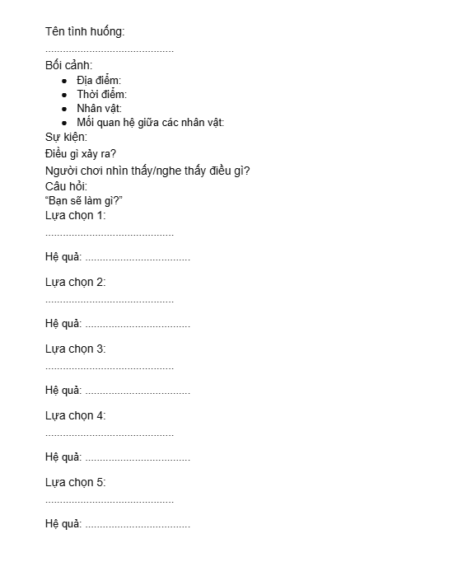
TEMPLATE VIẾT KỊCH BẢN

Slide 16
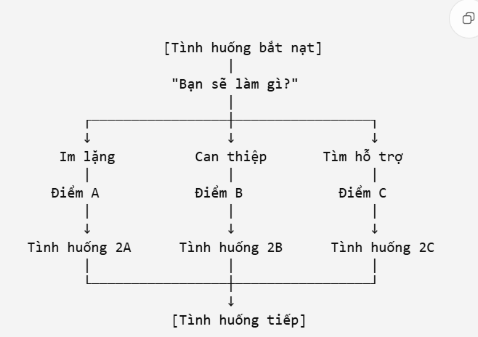
THIẾT KẾ LOGIC RẼ NHÁNH

Slide 17
LOGIC “IF - THEN”
Nếu người chơi chọn X → thì hệ thống thực hiện Y.
IF người chơi chọn "Tìm người lớn hỗ trợ"
THEN
+2 Thấu cảm
+3 Can thiệp tích cực
+2 An toàn
→ Chuyển sang Nhánh B
hoặc
IF điểm thấu cảm >= 5
THEN
mở tình huống nâng cao
ELSE
tiếp tục tình huống luyện tập cơ bản
Lựa chọn → Điểm → Hệ quả → Nhánh mới

Slide 18
CƠ CHẾ TÍNH ĐIỂM
Chỉ số 1 — Sự thấu cảm
Đo khả năng: “Tôi hiểu và quan tâm đến cảm xúc của người đang bị bắt nạt.”
Ví dụ:
  Không quan tâm: 0
  Có nhận biết cảm xúc: +1
  Chủ động hỗ trợ: +2
Chỉ số 2 — Tự tin can thiệp
Đo khả năng: “Tôi tin rằng mình có thể làm điều gì đó phù hợp khi chứng kiến bắt nạt.”
Ví dụ:
  Không làm gì: 0
  Tìm kiếm sự hỗ trợ: +1
  Can thiệp phù hợp: +2
Lưu ý quan trọng: Không nên mặc định “đối đầu trực tiếp với kẻ bắt nạt” luôn là lựa chọn tốt nhất.
Ví dụ: “Báo giáo viên” có thể là lựa chọn rất tốt trong một tình huống nguy hiểm.
⟶ Điều này giúp game phản ánh can thiệp an toàn, thay vì khuyến khích người chơi đối đầu.

Slide 19
CƠ CHẾ TÍNH ĐIỂM
Nếu muốn xây dựng hệ thống tương đối rõ ràng, có thể dùng:
Điểm lựa chọn = Thấu cảm + Nhận diện + Can thiệp + An toàn − Rủi ro
Trong đó, mỗi yếu tố có thể từ 0–5 điểm.
Sau 5–10 tình huống, hệ thống tổng hợp thành:
Điểm Thấu cảm
Điểm Nhận diện
Điểm Can thiệp
Điểm An toàn
⟶ Điểm tổng
Điểm quan trọng nhất là: đừng thiết kế hệ thống để tìm ra “người chơi chọn đúng bao nhiêu câu”. Hãy thiết kế để tìm ra “người chơi thường phản ứng như thế nào khi chứng kiến một tình huống khó xử.”

Slide 20
QUY TẮC QUAN TRỌNG
Điểm số không nên biến thành “điểm đạo đức”
Không nên để người chơi cảm thấy:
“Tôi là người tốt/xấu vì tôi chọn đáp án này.”
Thay vào đó:
“Lựa chọn này tạo ra một hệ quả khác. Tôi có thể thử lại và xem cách xử lý khác sẽ dẫn tới điều gì.”
⟶ Điều này phù hợp hơn với mục tiêu học thông qua trải nghiệm.

Slide 21
TÌNH HUỐNG VÍ DỤ

Slide 22
TỔNG KẾT
5 câu hỏi cần nhớ
1. Ai là người chơi?
2. Người chơi phải làm gì?
3. Sau quyết định xảy ra gì?
4. Hệ thống phản hồi thế nào?
5. Mục tiêu cuối cùng là gì?
Công thức:
Kịch bản tốt = Bối cảnh thực tế + Lựa chọn có ý nghĩa + Hệ quả rõ ràng + Rẽ nhánh hợp lý + Cơ hội phản tư

Slide 23
BÀI TẬP VỀ NHÀ
Hoàn thiện:
  Viết 1-2 kịch bản về vấn đề bắt nạt học đường

